Slide 1


LUẬT THI:
Các em hãy chia nhóm và lựa chọn hình thức hát kết hợp với vận động phụ họa hoặc vận động cơ thể cho bài hát Nụ cười.

Slide 2





Thứ Ba, ngày 3 tháng 3 năm 2026
BÀI 12
TIẾT 25
Vận dụng – sáng tạo

Slide 3
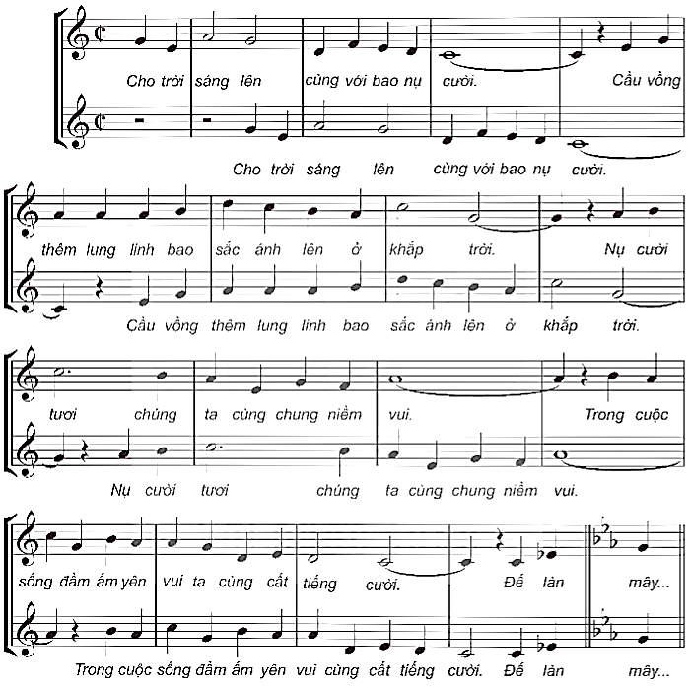
1. Thực hiện đoạn 1 bài Nụ cười theo hình thức hát đuổi
HOẠT ĐỘNG NHÓM
Nhóm 1: Bè 1
Nhóm 2: Bè 2

Slide 4
2. Biểu diễn bài Deck the Halls trên kèn phím ở những quãng 8 khác nhau hoặc bài Donna Donna trên recorder
a. Biểu diễn bài Deck the Halls trên kèn phím ở những quãng 8 khác nhau
Thực hiện kèn phím I
Thực hiện kèn phím II
Nhóm 1
Nhóm 2

Slide 5

HƯỚNG DẪN VỀ NHÀ
Ôn lại kiến thức đã học.
Chuẩn bị nội dung kiểm tra giữa kì II tiết 26

Slide 6

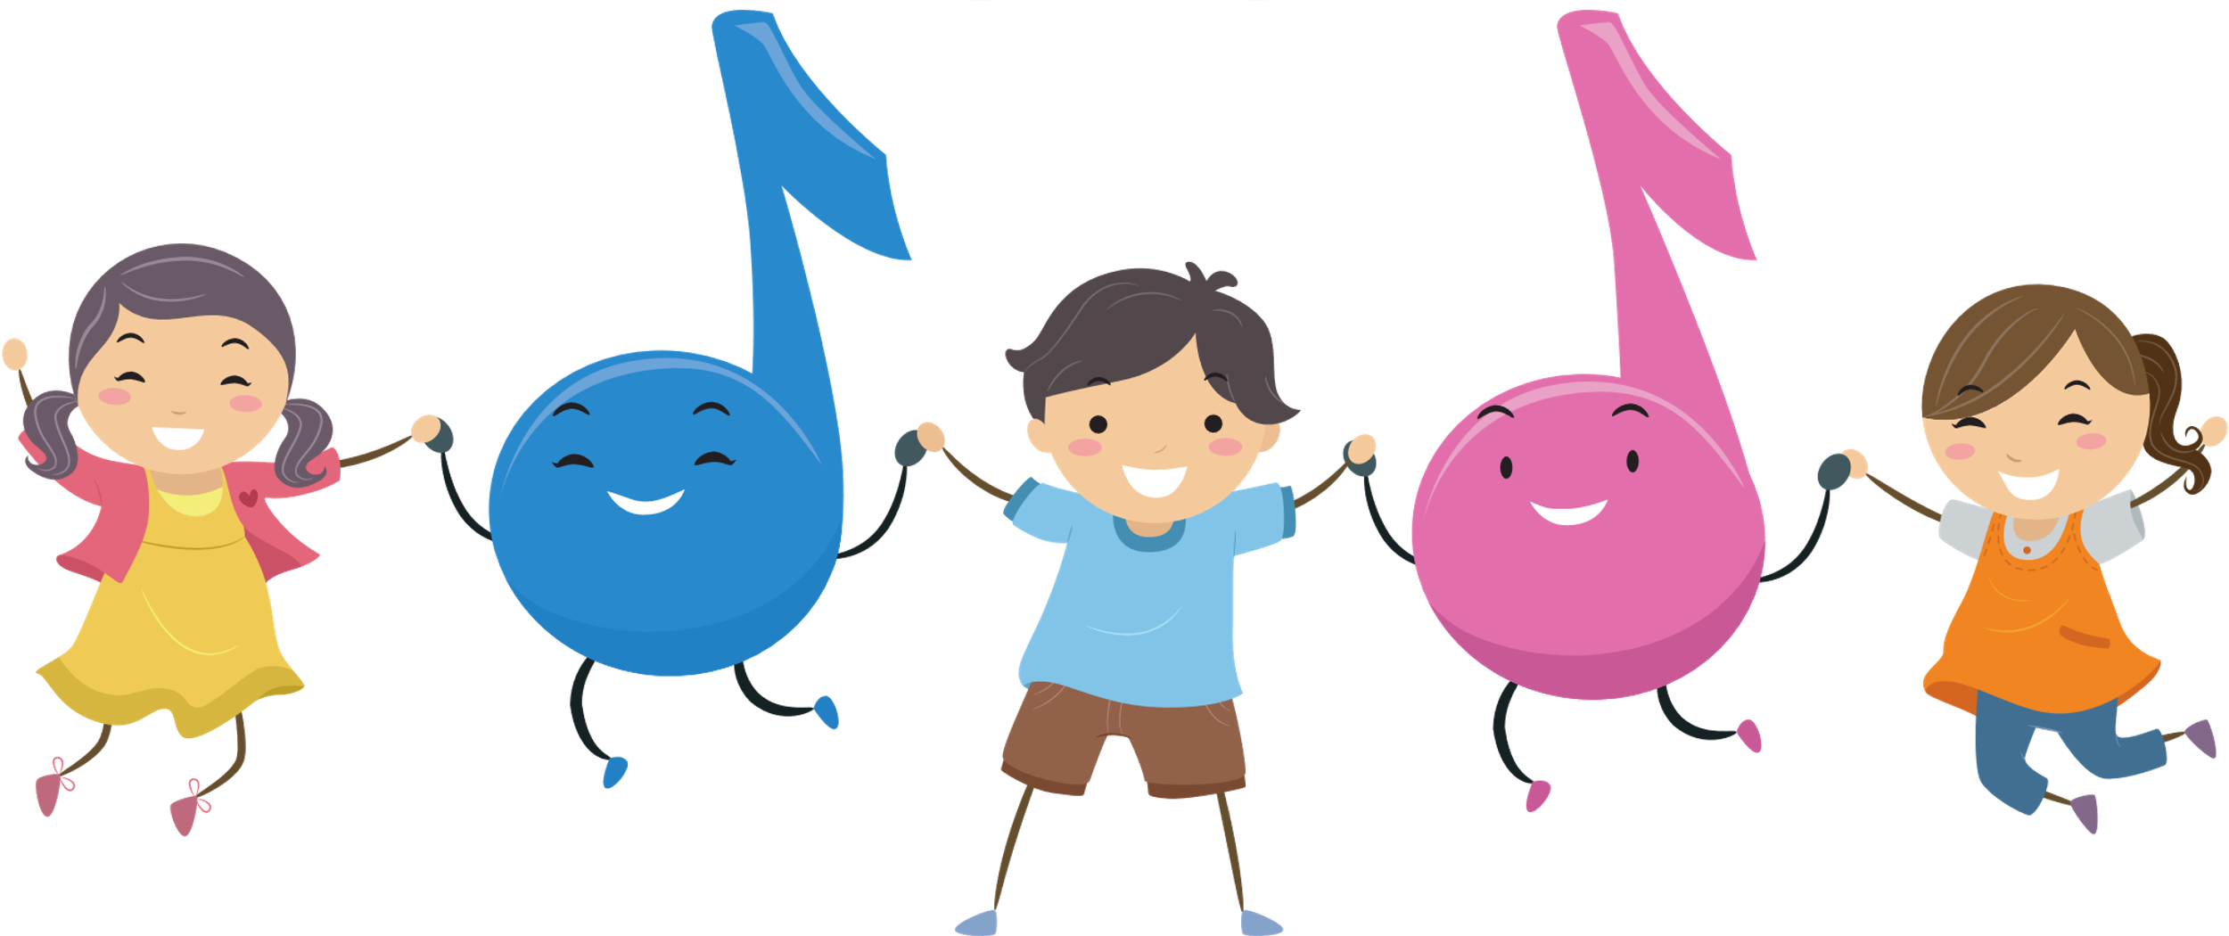
BIỂU DIỄN

Slide 7

Hát cả bài Nụ cười theo nhóm
Hướng dẫn thực hiện
Lần 1:
- Đoạn 1 hát nối tiếp.
- Đoạn 2 hát hòa giọng.
Lần 2:
Đoạn 1 hát đuổi.
Đoạn 2 hát hòa giọng.

Slide 8
BIỂU DIỄN

Slide 9
2. Biểu diễn bài Deck the Halls trên kèn phím ở những quãng 8 khác nhau hoặc bài Donna Donna trên recorder
a. Biểu diễn bài Deck the Halls trên kèn phím ở những quãng 8 khác nhau
Thực hiện kèn phím I
Thực hiện kèn phím II
Nhóm 1
Nhóm 2

Slide 10
Biểu diễn bài Deck the Halls trên kèn phím
ở những quãng 8 khác nhau
Hướng dẫn thực hiện
Lần 1:
- Thực hiện như bản nhạc gốc đã học.
Lần 2:
Hạ xuống hoặc nâng lên 1 quãng 8 so với bản nhạc.

Slide 11
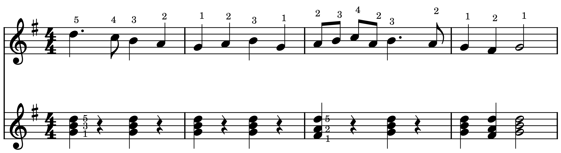
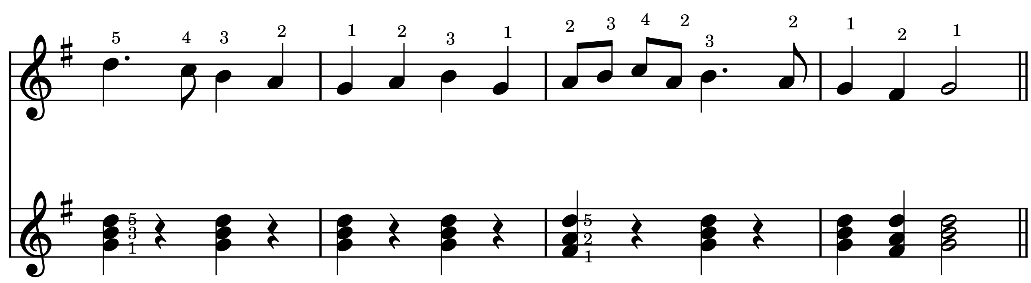
Thực hành thổi bài Deck the halls trên kèn phím
Deck the halls

Slide 12
2. Biểu diễn bài Deck the Halls trên kèn phím ở những quãng 8 khác nhau hoặc bài Donna Donna trên recorder
b. Biểu diễn bài Donna donna trên recorder ở những quãng 8 khác nhau
Thực hiện nét nhạc 1
Thực hiện nét nhạc 2
Nhóm 1
Nhóm 2

Slide 13
b. Biểu diễn bài Donna donna
trên recorder ở những quãng 8 khác nhau
Hướng dẫn thực hiện
Lần 1:
- Thực hiện như bản nhạc gốc đã học.
Lần 2:
2 nhóm thổi nối tiếp bản nhạc đã học.

Slide 14
HƯỚNG DẪN VỀ NHÀ
Ôn lại kiến thức đã học.
Đọc và tìm hiểu trước nội dung tiết học sau Bài 12 – Tiết 26:
Ôn tập giữa Học kì II.

Slide 15
Thực hành thổi bài Donna donna trên recorder
Donna donna
Si mi fa# sol la si mi fa# sol la si mi Đô si la sol la si
Si mi fa# sol la si mi fa# sol la si mi Đô si la sol fa# mi

Slide 16
BÀI HỌC KẾT THÚC, CHÀO TẠM BIỆT CÁC BẠN!

Slide 17



Bài giảng và giáo án này chỉ có duy nhất trên kenhgiaovien.com
Bất cứ nơi nào đăng bán lại đều là đánh cắp bản quyền và hưởng lợi bất chính trên công sức của giáo viên.
Vui lòng không tiếp tay cho hành vi xấu.
https://kenhgiaovien.com/
Zalo: 0386 168 725

